Slide 1
第5章 PHP流程控制

Slide 2
第5章 PHP流程控制
5.1 顺序结构
5.2 分支结构
5.3 循环结构

Slide 3
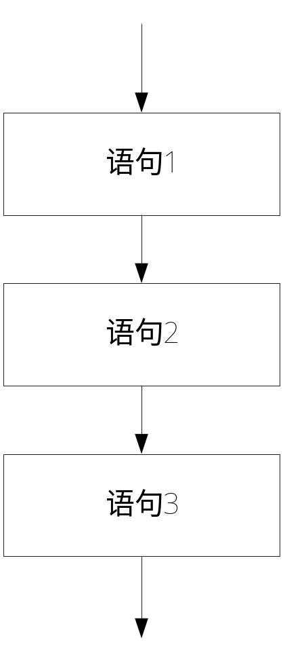
5.1 顺序结构
顺序结构的格式为：
...
语句1;
语句2;
语句3;
...
例如：
echo '开始寻宝。。。<br>'; //开始
echo '第1步：向前走50步<br>'; //第1步
echo '第2步：向左转45度<br>'; //第2步
echo '第3步：向前走30步<br>'; //第3步
echo '第4步：向右转90度<br>'; //第4步
echo '第5步：向前走40步<br>'; //第5步
echo '发现宝藏啦。。。'; //结束

Slide 4
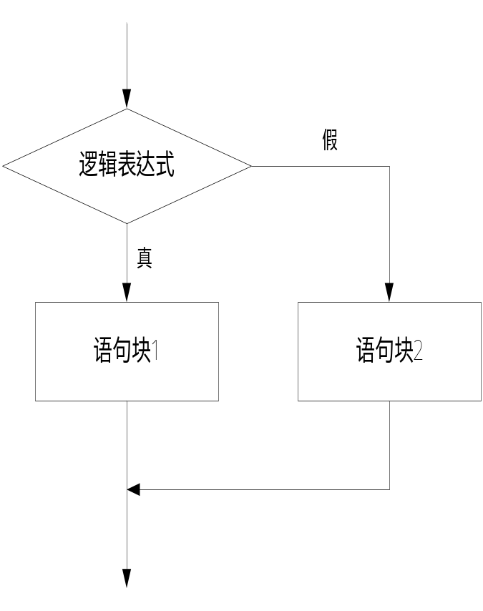
5.2 分支结构
if...else语句
if...else语句的格式为：
if(逻辑表达式){
语句块1;
}else{
语句块2;
}
例如：
if($today == 0){ //如果今天是星期天的话
echo "亲，今天是礼拜天";
}else{ //否则
echo "抱歉哦亲，今天不是礼拜天";
}

Slide 5
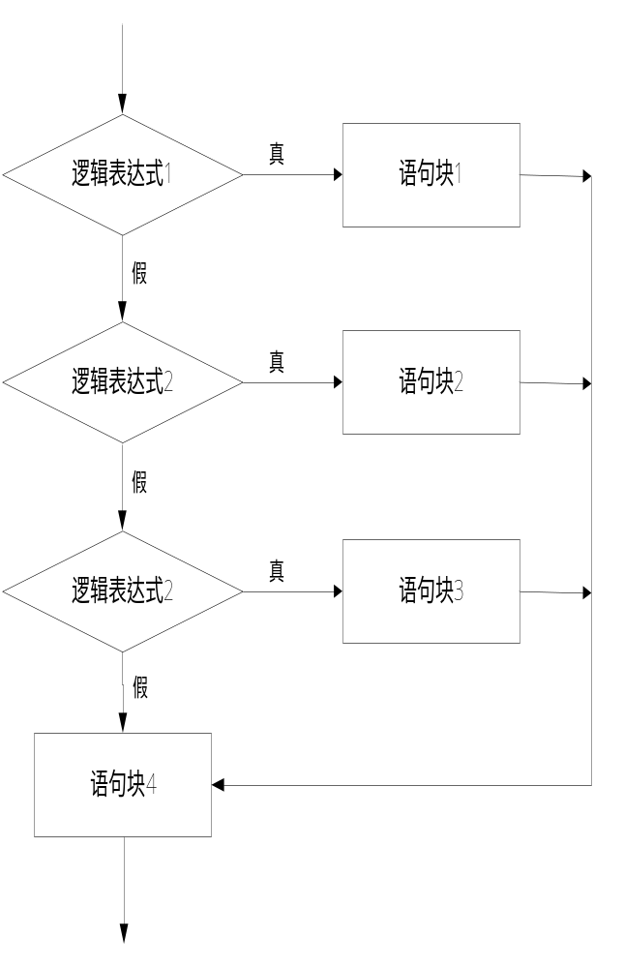
5.2 分支结构
if...elseif语句
if...elseif语句的格式为：
if( 逻辑表达式1 ){
语句块1;
}elseif(逻辑表达式2 ){
语句块2;
}elseif(逻辑表达式3 ){
语句块3;
} …
例如：
$today=date("w"); //获取今天是星期几
if($today==1){//如果今天是星期一的话
echo "亲，今天是礼拜一";
}elseif($today==2){//如果今天是星期二的话
echo "亲，今天是礼拜二";
}……

Slide 6
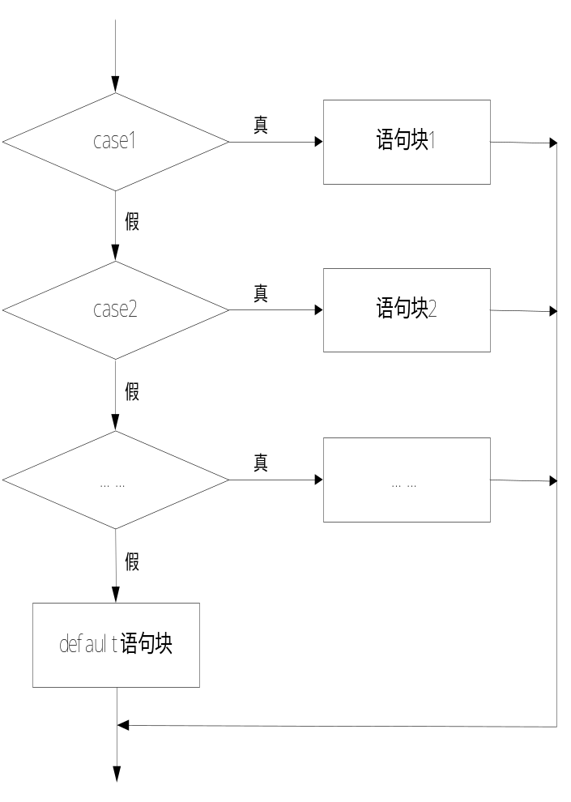
5.2 分支结构
switch语句
switch语句的格式为：
switch(表达式){
case 常量表达式1: 语句块1; break;
case 常量表达式2: 语句块2; break;
……
case 常量表达式n: 语句块n; break;
default: 语句块n+1;
}
例如：
$today=date("w");//获取今天是星期几
switch ($today){
case 1:echo "亲，今天是礼拜一！";break;
case 2:echo "亲，今天是礼拜二！";break;
case 3:echo "亲，今天是礼拜三！";break;
case 4:echo "亲，今天是礼拜四！";break;
case 5:echo "亲，今天是礼拜五！";break;
case 6:echo "亲，今天是礼拜六！";break;
default:echo "亲，今天是礼拜天！";
}

Slide 7
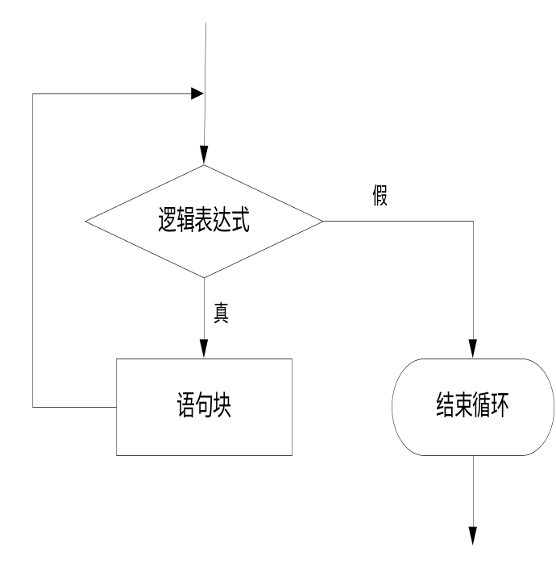
5.3 循环结构
while语句
while语句的格式为：
while( 逻辑表达式 ){
语句块;
}
例如：
$num = 1; //设置数字的初始值为1
while($num <= 100){ //如果还没数到100
echo $num.' '; //输出数字
++$num; //数字自增1
}

Slide 8
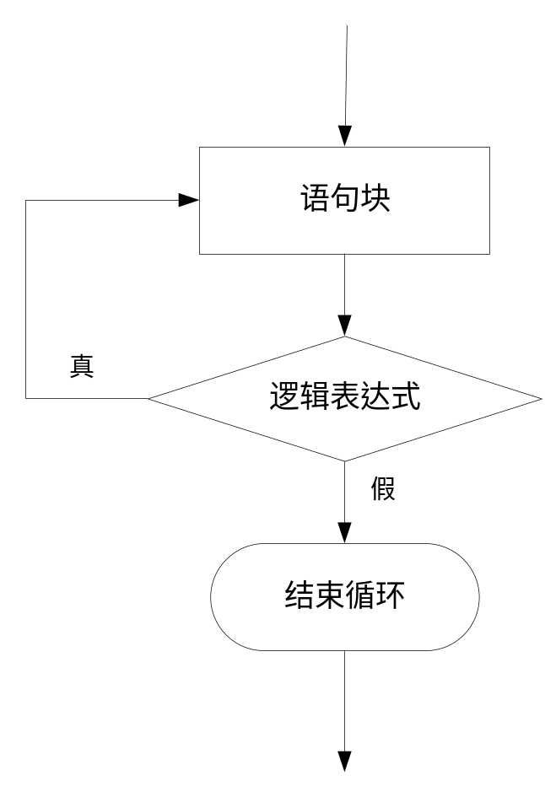
5.3 循环结构
do...while语句
do...while语句的格式为：
do{
语句块;
} while( 逻辑表达式 );
例如：
$num = 1; //设置数字的初始值为1
do{
echo $num.' '; //输出数字
++$num; //数字自增1
}while($num <= 100) //如果还没数到100

Slide 9
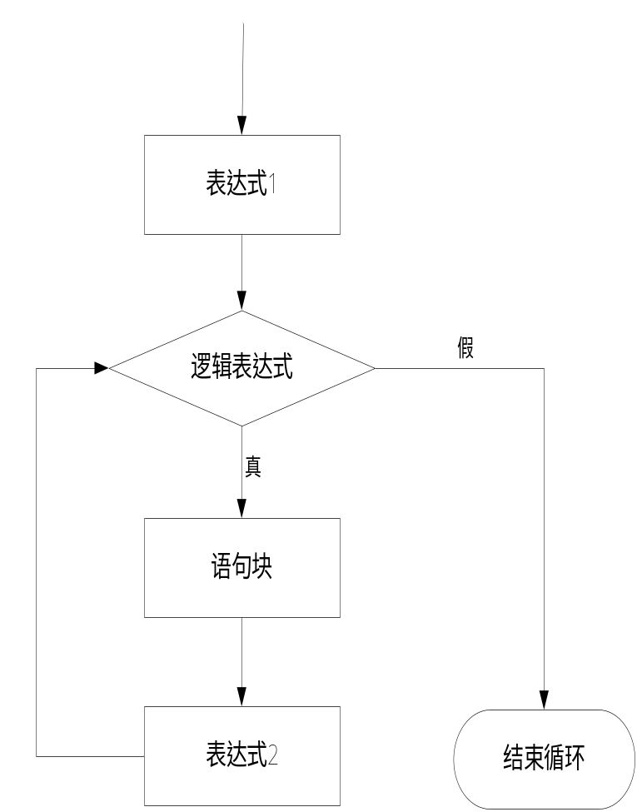
5.3 循环结构
for语句
for语句的格式为：
for( 表达式1; 逻辑表达式; 表达式2 ){
语句块;
}
例如：
for($num=0; $num<=100; ++$num){
echo $num.' ';
}

Slide 10
5.3 循环结构
foreach语句
foreach语句的格式为：
foreach( 数组名 as 键名 => 元素名 ){
语句块;
}
例如：
$girl = array(
'中文昵称' => '沫沫',
'英文昵称' => 'Mo',
'美称' => '阳光沫',
'外号' => '小小草‘
); //定义一个关联数组
foreach( $girl as $key => $value ){ //遍历数组
echo $key.' : '.$value.'<br>';
}

Slide 11
5.3 循环结构
break语句
在满足一定条件时跳出循环语句
例如：
$num = 1; //设置数字的初始值为1
while( $num <100 ){ //如果还没数到100
echo $num.' '; //输出数字
++$num; //数字自增1
if( $num == 50 ){ //如果数到50则停止
echo '累了不想数了';
break;
}
}

Slide 12
5.3 循环结构
continue语句
在循环控制结构中跳过本次循环尚未执行的语句
例如：
for($num = 1; $num <= 100; ++$num){ //从1遍历到100
if($num %2 == 1) continue; //如果为奇数则跳过
echo $num.' '; //否则输出
}

